Slide 1

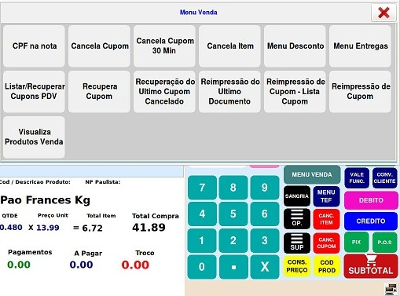
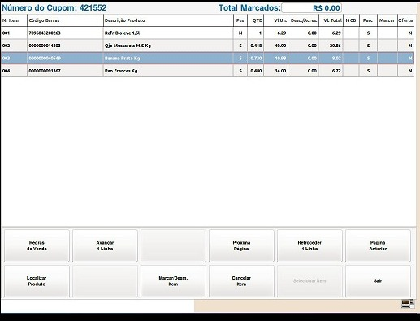
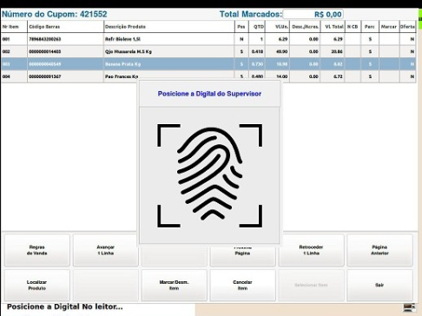
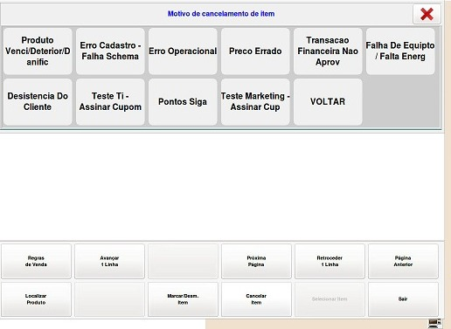
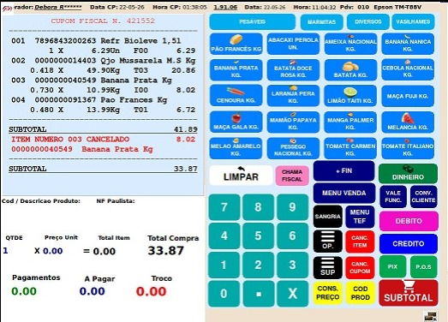
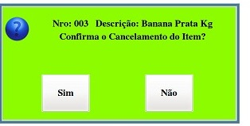
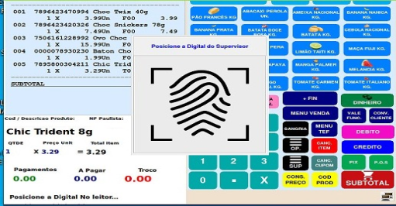
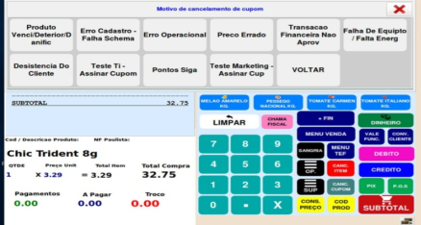
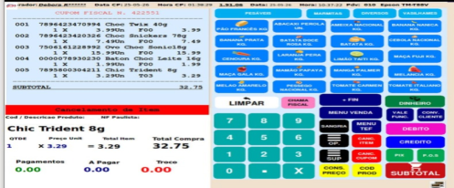
li
GRUPO MONTEKALI
Procedimento Operacional Padrão
Controle:
TP- 001
Tempo de ciclo:
5 min
Atividade:
Como cancelar item no caixa
Periodicidade:
Segunda à Segunda
Setor:
Frente de caixa
Responsável:
Fiscal de caixa
Criado em:
27/05/26
Revisado:
Débora Ribeiro
Nº revisão:
0
MATERIAIS NECESSÁRIOS DE ENTRADA
1
Digital do supervisor
3
2
4
PASSO A PASSO
1
Para cancelar um item ou mais;clique em Menu Venda>Visualiza produto venda.
2
Selecione o item e clique em “Cancelar item” Se for mais de um produto seleciona e vai clicando em “Marcar / desmarcar”
3
Nesse momento colocar a digital do Supervisor (Fiscal)
.
4
Clique em uma das opções qual o motivo do cancelamento.
5
Na descrição do item , clique em “SIM” para confirmar o cancelamento do produto.
6
O item cancelado aparecerá em vermelho.
7
Outra forma quando for apenas 1 produto para cancelar , mas o produto precisa estar no caixa .
Coloque o motivo do cancelamento.
Quando aparecer a faixa vermelha passe no visor do caixa o produto que deseja cancelar.O item cancelado aparecerá escrito em vermelho.
Clique em “Canc. Item” e coloque a digital supervisor (fiscal)
RESULTADO ESPERADO (SAÍDAS)
1
1
O cancelamento de produtos no PDV
3
2
2
4
APROVAÇÃO
Responsável Líder SIM

